Slide 1
AI News Daily Deck
2026-02-21
11 件
6 件
5 社
Total News
High Impact
Companies

Slide 2
Executive Summary
Total
Top Company
High Impact
Companies
11 件
Other 5件
6 件
5 社
KEY TAKEAWAYS
1
Google Gemini 3.1 Proが推論能力でOpenAI・Anthropic主要モデル超過。ARC-AGI-2で77.1%達成し、複雑問題解決タスク評価で初の優位性確保。価格据え置きで既存ユーザーに追加コストなし。
2
OpenAI資金調達100億ドル最終確定。企業評価額5000億ドル達成。SpaceXとのxAI統合により、AI開発と宇宙インフラが一体化。今月中に新AIモデル公開予告。
3
Meta・NVIDIA複数年戦略的パートナーシップ発表。Blackwell世代チップを大量採用。Meta 2026年設備投資計画115-135億ドル（前年比50%増）。Llama展開を加速し、企業向けAI市場でAnthropicと直接競争。
4
Anthropic・米国防総省対立が深刻化。防衛次官がAnthropicを『サプライチェーンリスク』指定の示唆。同時にOpenAI・Google・xAIは軍事利用制限を条件に$200M契約承認。Anthropicの安全哲学が商機喪失。
5
AI新モデル投入サイクル加速。月単位でのLLMリリース。GoogleはGemini 3 Pro（11月）→ Gemini 3 Deep Think → Gemini 3.1 Pro（2月）。AnthropicはOpus 4.5（11月末）→ Opus 4.6（2月）。競争激化が技術陳腐化リスク高める。
AI News Daily Deck | 2026-02-21 | Page 1

Slide 3
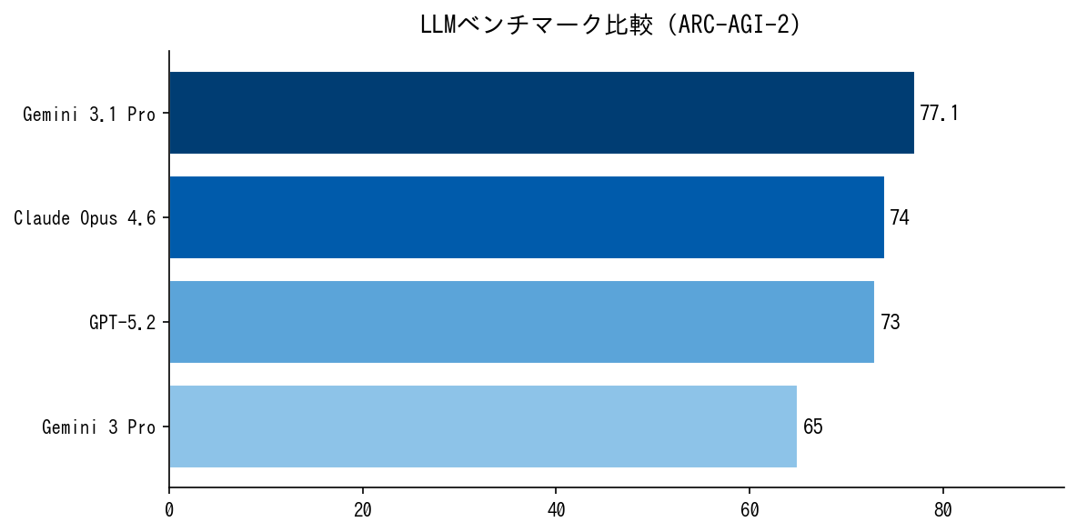
TODAY'S HIGHLIGHT
Google Gemini 3.1 Pro発表。推論能力2倍向上で、OpenAI・Anthropic主要モデル超過。ARC-AGI-2で77.1%達成
Google | LLM | ★★★★★
GoogleとDeepMindは2月19日、推論能力を大幅強化した『Gemini 3.1 Pro（プレビュー版）』を正式発表。前モデルGemini 3 Proと比べて推論機能が2倍以上向上。ARC-AGI-2ベンチマークで77.1%を達成し、Claude Opus 4.6・GPT-5.2を上回る複雑問題解決能力を実証。注目は『価格据え置き』——性能向上にもかかわらず利用コスト変わらず。既存Gemini Pro/Ultraプランユーザーは追加費用なしで高性能版利用可能に。NotebookLM・Ve...
I
Impact
エンタープライズ向けLLM市場でGoogle の競争力大幅向上。従来OpenAI一強だった推論タスク領域で初の正面突破。金融分析・法務AI・医療診断といった複雑判断が必要な業界で導入加速見込み。価格据え置きにより既存Google Cloud
O
Outlook
2026年Q2 までにGoogleはGemini 3.1 Pro の一般提供（GA）開始予定。NotebookLMでリサーチ・学習支援機能強化される見込み。GoogleのAIトラフィック シェアが月間4.5億アクティブユーザーから5億超へ拡
R
Risks
月単位のリリース加速によるモデル陳腐化リスク。ユーザーがどのバージョン使用すべきか混乱増大。価格据え置きの持続可能性が問題（ユーザーが最新版多用時、Google のコスト負担増加）。ARC-AGI-2 高スコアでも、実ビジネス場面での RO
AI News Daily Deck | 2026-02-21 | Page 2

Slide 4
企業動向比較マトリクス
企業 | 注力分野 | 主要アクション | 動向 | 強み
Google | 推論能力強化・エンタープライズ展開 | Gemini 3.1 Pro発表（ARC-AGI-2 77.1%達成）。価格据え置きで推論性能2倍。NotebookLM・Vertex AI・Gemini Enterpriseで即日展開。検索・Android・Gmail生態系統合計画。 | ▲ | 既存大規模ユーザーベース（月間アクティブ4.5億人）。検索広告事業キャッシュフローで長期投資可能。エンタープライズCIO評価上昇（推論タスク優位）。
OpenAI | マルチモーダル・コーディング・大型資金調達 | $100B資金調達最終確定。企業評価額5000億ドル。GPT-5.3 Codex投入でAnthropicのコーディング優位（54%シェア）に対抗。SpaceXとxAI統合で『AI+宇宙インフラ』新領域開拓。 | ▲ | ChatGPT月間9億人利用。個人向けAI市場圧倒的優位。資金力でインフラ投資加速可能。マルチモーダル能力（画像・動画・音声）で生成AI市場支配力。
Anthropic | 安全性重視・エンタープライズLLM・コーディング領域 | Claude Sonnet 4.6リリース（長文読解能力向上。1M トークンコンテキスト）。Opus 4.6でAIエージェント機能強化。エンタープライズLLM市場40%シェア保有。 | ◆ | 企業向けLLM市場でOpenAI上回る（40% vs 27%）。コーディング市場54%シェア。『責任あるAI』姿勢でESG投資家・欧州規制対応。Claude Code エージェント評価高い。
Meta | オープンソースLlama・大規模インフラ投資・AI広告基盤 | NVIDIA Blackwell複数年調達契約。2026年設備投資115-135億ドル。Llama展開加速（オープンソースモデル で OpenAI 対抗）。企業向けAI推薦システムで広告収益化。 | ▲ | Llama オープンソース戦略で開発者コミュニティ獲得。既存30億+ ユーザーベース。広告機械学習インフラ蓄積でLLM応用に強み。NVIDIA との深い統合で GPU確保優位。
xAI | Grok開発・SpaceX統合・独占データ活用 | SpaceX との1.25兆ドル統合確定。宇宙データセンター・テスラ走行データ連携。$20B NVIDIA チップ リース・購入契約。 | ▲ | Elon Musk による資金・インフラサポート無限。テスラ走行データ・SpaceX衛星軌道データという排他的データソース。AI単体で評価されない統合モデル（技術陳腐化リスク低い）。
Google ▲
OpenAI ▲
Anthropic ◆
Meta ▲
xAI ▲
AI News Daily Deck | 2026-02-21 | Page 3

Slide 5
トレンドフロー分析
1
推論能力競争が第2次AIモデル覇権争いの中心に
2
インフラ投資が『AI規模の経済』確立へ向け加速。電力とGPUが新ボトルネック化
Google Gemini 3.1 Pro発表が、従来のLLMスケーリング競争から推論・複雑問題解決能力への軸足転換を象徴。ARC-AGI-2ベンチマークでGemini 3.1 Proが77.1%でOpenAI GPT-5.2・Anthropic Claude Opus 4.6を上回る。価格据え置きのまま性能向上することで、Google独自のユーザー還元戦略を打ち出し。複雑な業務プロセス、エンジニ
Meta・NVIDIA複数年パートナーシップ発表は、データセンター設備投資が短期的な景気変動を超える構造化需要へ移行したことを象徴。Meta 2026年設備投資115-135億ドル、Microsoft・Amazon・Alphabet含むビッグテック4社合計700億ドル超と、去年比75%増。NVIDIA社長Jensen Huangが『人類史上最大規模インフラ構築』と表現。電力需要が2030年までに年
Google DeepMind
OpenAI
Anthropic
Meta
Microsoft
Amazon
NVIDIA
3
Anthropic『安全性経営』がAI軍事化圧力で試される。商機と理念のジレンマ
Anthropic・米国防総省対立は、AI企業の『責任あるAI』哲学と政府要求の衝突を具体化。Pentagon幹部がAnthropicを『サプライチェーンリスク』指定示唆。理由は軍事『全適用目的』（all lawful purposes）での利用制限要求がAnthropic単独で拒否されたため。同時にOpenAI・Google・xAI3社は$200M/年契約で軍事利用承認し、Anthropicだけ
Anthropic
OpenAI
Google
xAI
AI News Daily Deck | 2026-02-21 | Page 4

Slide 6
Top News (1/2)
5
OpenAI資金調達100億ドル最終確定。企業評価額5000億ドル到達。6月IPO目標
OpenAIの100億ドル（約1.45兆円）資金調達が最終確定。企業評価額5000億ドル（約72.5兆円）を達成。従来の融資ラウンド規模を大幅超過し、VC投資史上最大級。SpaceXの参加報道に続き、Saudi PIF・UAE Abu Dh...
IMPACT
OpenAI がさらなる大型LLM学習・マルチモーダル強化・AGI 研究に加速投資可能に。ChatGPT 有料版ユーザー拡大（現在数百万人規模）へのインセンティブ。API 利用企業への優遇条件整備。M...
OpenAI | Business | Bloomberg
4
Meta・NVIDIA複数年戦略的パートナーシップ発表。Blackwell世代GPU大量採用。Meta 2026年設備投資115-135億ドル
MetaとNVIDIAが複数年にわたる戦略的AI基盤パートナーシップを2月17日に発表。NVIDIAの加速計算プラットフォーム、高速イーサネットネットワーク、フルスタックソフトウェアスイートを採用。Meta 2026年設備投資計画115-1...
IMPACT
Meta Llama（オープンソース LLM）の企業導入加速。Meta が Facebook・Instagram 内で Llama ベースの生成 AI コンテンツ推奨に投下。広告マッチング精度向上によ...
Meta | Infrastructure | YourStory
4
[UPDATE] Anthropic・米国防総省対立深刻化。防衛次官『代償を払う』と示唆。軍事利用制限がビジネス機会喪失招く
>> 前日報道のPentagon・Anthropic対立に関し、Pentagon次官『代償を払う』という直接的な政治的脅迫がエ...
米国防総省次官Pete Hegseth とAnthropicの軍事利用条件をめぐる交渉が決裂寸前。Pentagon はAnthropicに対し、AI（Claude）の『全適用目的（all lawful purposes）』での軍事利用承認を...
IMPACT
Anthropic に対する『Supply chain risk 指定』は致命的。米国防関連企業（Boeing・Lockheed Martin・Raytheon など）は政府調達規則により Anthr...
Anthropic | Policy | Axios
AI News Daily Deck | 2026-02-21 | Page 5

Slide 7
Top News (2/2)
4
Claude Sonnet 4.6リリース。長文読解能力向上・1Mトークンコンテキスト対応。価格据え置き
Anthropic が Claude Sonnet 4.6 をリリース（2月17日）。前モデル Claude Sonnet 4.5 比で主要ベンチマーク大幅向上。特に長文読解能力を強化。1M（100万）トークンコンテキストウィンドウ対応によ...
IMPACT
Anthropic の企業向けLLM市場での地位強化。金融機関・法務部門での『長文処理AI』市場でOpenAIを上回る競争力。契約分析・デューディリジェンス（M&A支援）などの『高価値エンタープライズ...
Anthropic | LLM | PR TIMES
4
[UPDATE] Sam Altman・Dario AmodeiがインドAIサミットで握手拒否。OpenAI・Anthropic『目も合わせない』ほどの対立激化
>> 前日のIndia AI Impact Summit 報道から、Sam Altman・Dario Amodeiの『握手拒否...
インドのAI Impact Summit 2026（2月19日）で、OpenAI CEO Sam Altmanと Anthropic CEO Dario Amodeiが首脳記念撮影で握手を拒否。Modi首相・Macron大統領・Lula大統...
IMPACT
メディアがこの『握手拒否』映像を『AI 業界の権力争い』象徴として報道。投資家心理に悪影響も。一方で『責任あるAI』を掲げるAnthropicが『倫理面での厳格性』でブランド強化される可能性。Altm...
OpenAI | Business | CNBC
AI News Daily Deck | 2026-02-21 | Page 6

Slide 8
Global Market Impact
2026年2月のAI産業は『推論能力競争・インフラ投資加速・軍事化圧力』の3大トレンドで再編期を迎えている。米国ではGoogle Gemini 3.1 Proが推論領域でOpenAIを初めて上回り、市場シェア二強体制への移行が鮮明化。同時にOpenAI $100B資金調達確定によるChatGPT事業の永続化が確保され、2026年内IPO目標に現実性が出現。Meta・NVIDIA複数年パートナーシップは『AI基盤の規模的統合』を象徴。欧米での設備投資が年間$600-700B超へ膨張する中で、電力・GPU確保がボトルネック化し、インフラ企業（NVIDIA・CoreWeave等）の相対的地位上昇が加速。一方、Anthropic・Pentagon対立は『AI軍事化圧力』の深刻化を示唆。OpenAI・Google・xAI3社が軍事『全適用目的』利用を承認する中、Anthropicの『責任あるAI』哲
KEY IMPACT POINTS
1
Google推論能力での初優位獲得がOpenAI独占体制を終焉。市場シェアが『ChatGPT一強』から『Google・OpenAI・Anthropic三強』へ多極化。
2
Meta・NVIDIA統合によるインフラレイヤーの『垂直統合化』が加速。AI企業の『単独CapEx$100-150B』が競争条件に。
3
Pentagon軍事利用圧力がAI企業の『技術倫理』を『商業圧力』に従属させる転機。Anthropic孤立化リスク高まる。
4
インドが『Global South AI 超大国化』へ向けた投資加速（Adani $100B・Reliance $110B）。米国中心AI市場の『多極化加速』。
5
AI新モデル投入サイクルの『月単位化』によるユーザー『アップグレード疲れ』と『陳腐化リスク』の並行。技術スケーリング限界への危機感急速上昇。
AI News Daily Deck | 2026-02-21 | Page 7

Slide 9
日本市場インパクト & アクション
日本市場への影響
■ ACTION ITEMS
1
人間確認ステップ義務化によりAIエージェント導入が『米国より6-12ヶ月遅延』可能性。法令遵守体質の日本企業特性による『規制対応優先』。
✓
METI・総務省：『Generative AI Guidelines』の『業種別・機能別ガイドライン』を2026年Q2までに策定（対象：金融・医療・教育・製造業）。企業の『人間確認実装方式』を『実例集』で示唆。期限：2026年4月30日。
2
ChatGPT vs Gemini の『浸透率競争』でGoogle Workspace導入企業が『Gemini統合』へ流出加速。Microsoft 365 Copilot の『日本ローカライゼーション』が急務化。
✓
大企業（トヨタ・ソニー・三菱商事等）：『AI導入によるスキルシフト』に対応した『人材育成・配置転換プログラム』を2026年Q2までに全社導入。AI関連職採用計画を『年間採用数の10-15%』へ拡大。期限：2026年6月30日。
3
Silicon Valley のAI企業が『日本特化チーム』構築へ投資加速（OpenAI・Google・Anthropic）。日本データの『独占的利用』戦略が本格化。
✓
大学（Tokyo・京都・大阪等）：『Responsible AI・AI Ethics』研究センター構想を2026年内に立ち上げ。Anthropic・OpenAI等とのジョイントリサーチプログラム開始。期限：2026年12月31日。
4
トヨタ・Sony等の『ロボット+AI』統合が『Digit・World Models』導入で加速。製造業の『全自動化』シナリオが2027年に具体化。
✓
NTT・KDDI・Softbank等通信大手：『日本特化型ローカルLLM』（日本語特化・データプライバシー優先）の開発コンソーシアムを2026年Q1内に組成。目標：2027年中にサービス立ち上げ。期限：2026年3月31日。
5
日本初の『AI Safety Institute（独立型）』構想があれば『欧米との規制仲介役』としての地政学的優位性獲得。
AI News Daily Deck | 2026-02-21 | Page 8

Slide 10
AI業界標準規格 / プロトコル一覧
規格名 | 発表元 | レイヤー | 発表日 | 概要
UCP | Google | Commerce | 2026-01 | AIエージェント経由の商取引を標準化。A2A・MCP・AP2を統合オーケストレーションする上位プロトコル。Shopify・Walmart等が支持。
Agent Skills | Anthropic | Agent Capability | 2025-12 | AIエージェントに再現可能なワークフローを教えるオープン標準。SKILL.mdベースのプログレッシブ・ディスクロージャー方式。Microsoft・OpenAI等が採用。
ANP | ANP Community (中国移動/Huawei等) | Network Discovery | 2025-10 | 数十億のエージェントのためのネットワークプロトコル。W3C DIDによるID認証、JSON-LDによる能力公開の3層アーキテクチャ。
ACP | OpenAI + Stripe | Commerce | 2025-09 | AIエージェント経由の商取引フローを実現するオープン標準。物理/デジタル商品、サブスクリプション対応。ChatGPTで実装済み。
AGENTS.md | OpenAI | Project Instruction | 2025-08 | AIコーディングエージェントにプロジェクト固有のガイダンスを提供するMarkdownベース規約。Copilot・Cursor・Gemini CLI等が対応。
A2A | Google Cloud | Agent-Agent | 2025-04 | 異なるプラットフォーム・ベンダー間でAIエージェント同士が通信・協働するオープンプロトコル。MCPの補完的位置づけ。
MCP | Anthropic | Agent-Tool | 2024-11 | AIモデルを外部データソース・ツールに接続するオープン標準。10,000以上のMCPサーバーが公開済み。OpenAI・Google・Microsoft等が採用。
※ キャッチアップ時に自動更新 | 各公式サイトで最新情報をご確認ください
AI News Daily Deck | 2026-02-21 | Page 9

Slide 11
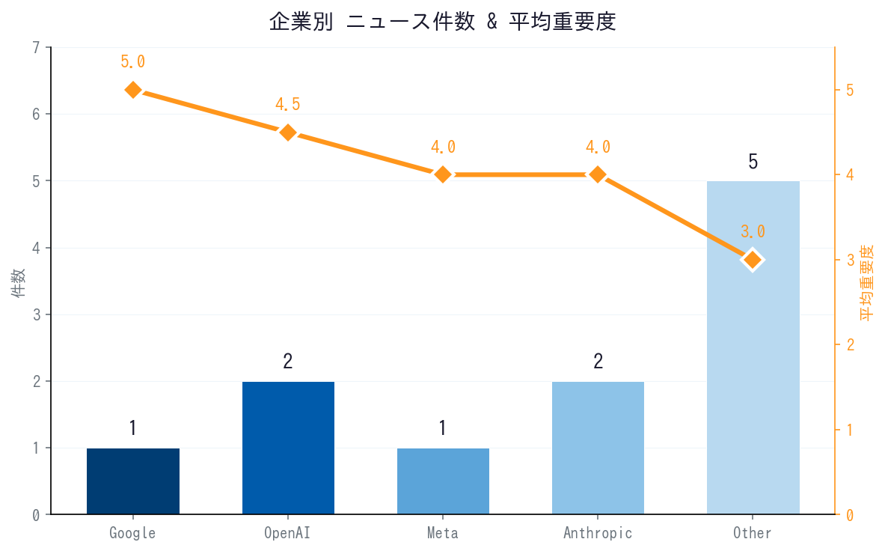
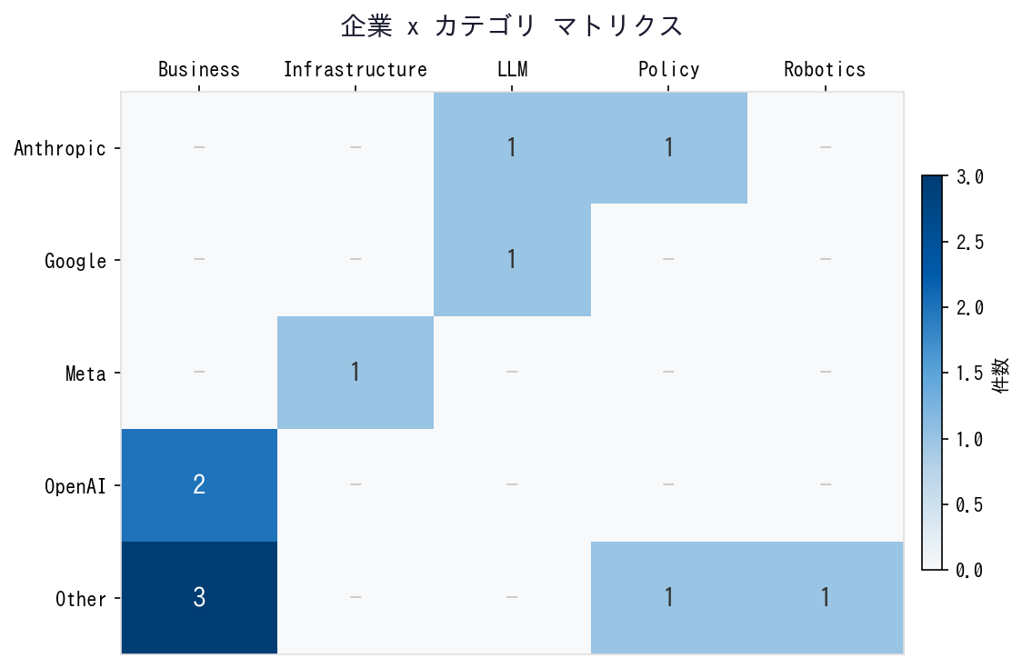
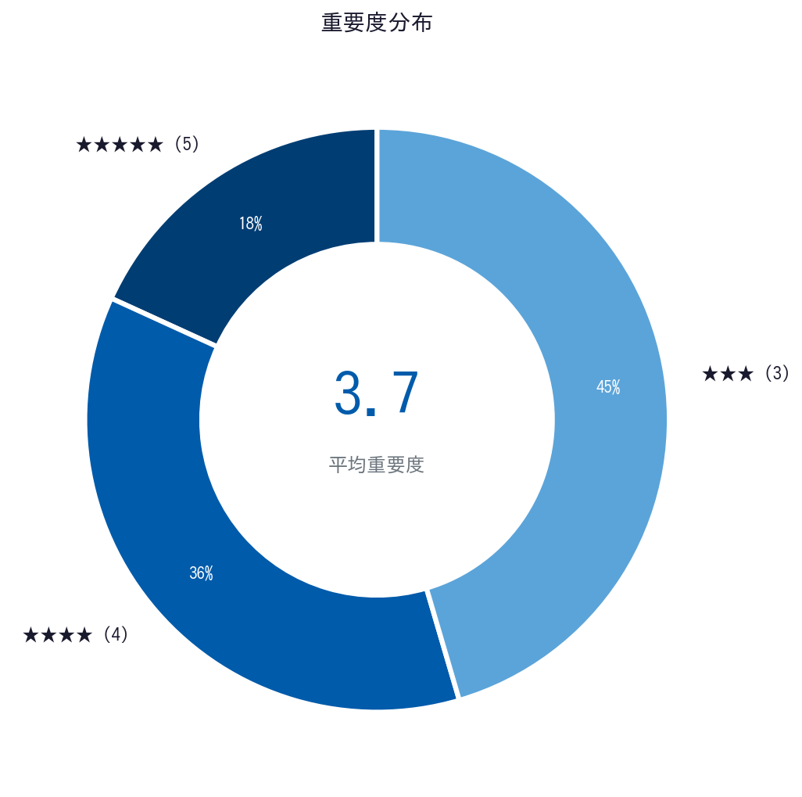
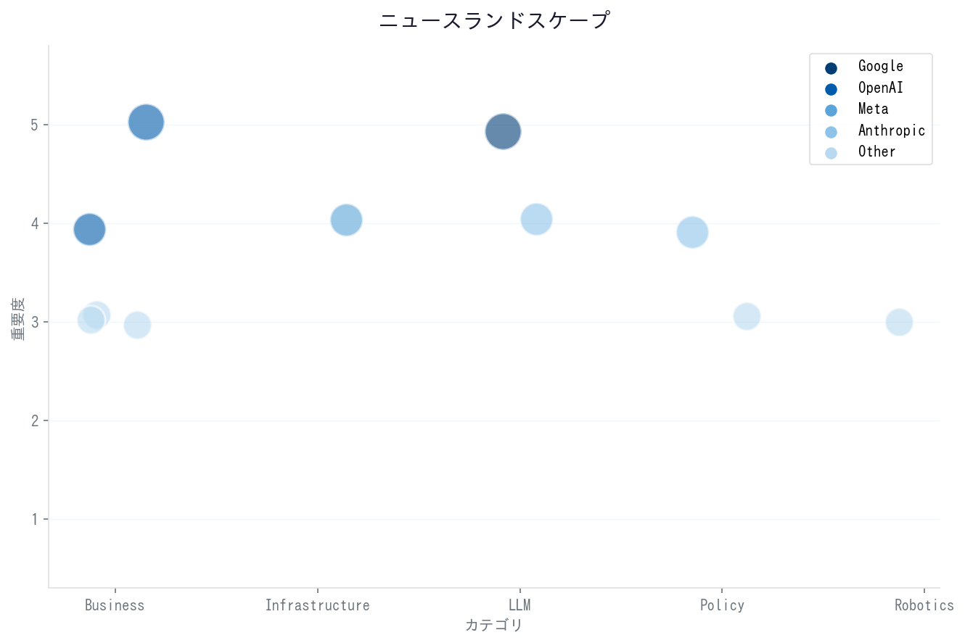
Data Dashboard
AI News Daily Deck | 2026-02-21 | Page 10

Slide 12
Sources (引用元一覧)
► Axios: https://www.axios.com/2026/02/16/anthropic-defense-department-relationship-hegseth
► CNBC: https://www.cnbc.com/2026/02/17/render-raises-100-million-at-1point5-billion-valuation.html
► Trending Topics: https://www.trendingtopics.eu/world-labs-investment-2026/
► Reuters: https://www.reuters.com/technology/japan-ai-guidelines-humans-judgment-2026-02-15/
► CNBC: https://www.cnbc.com/2026/02/19/openai-sam-altman-anthropic-dario-amodei-india-ai-summit.html
► Bloomberg: https://www.bloomberg.com/news/articles/2026-02-19/openai-funding-on-track-to-top-100-billion-in-latest-round/
► YourStory: https://yourstory.com/ai-story/meta-nvidia-ai-infrastructure
► TechCrunch: https://techcrunch.com/2026/02/17/here-are-the-17-us-based-ai-companies-that-have-raised-100m-or-more-in-2026/
► GIGAZINE: https://gigazine.net/news/20260220-google-gemini-3-1-pro/
► Biz Freak: https://bizfreak.co.jp/blog/viry6m-avt
► PR TIMES: https://prtimes.jp/main/html/rd/p/000000061.000138218.html
AI News Daily Deck - Generated by Claude Code | 本レポートは生成AIにより自動作成されており、一部ハルシネーションを含む可能性があります。元記事URLから一次情報をご確認ください。
AI News Daily Deck | 2026-02-21 | Page 11

